Slide 1
AMIB – CURSOS Y EVENTOS
HEADER
DETALLE DE SESIÓN
Institutos
CONTENIDO
Registro de instituto
Registro de cursos y eventos
Gestión
Institutos
Cursos
Eventos
-
Acciones
Información de usuario
Cambio de contraseña
Cerrar Sesión

Slide 2
AMIB – CURSOS Y EVENTOS
PERFILES
Institutos
Registro de instituto
Registro de cursos y eventos
Usuario Anónimo (instituto en
proceso de registro)
Usuario Instituto
Gestión
Institutos
Cursos
Eventos
Usuario Operativo/Gestor
-
Acciones
Información de usuario
Cambio de contraseña
Cerrar Sesión

Slide 3
AMIB – CURSOS Y EVENTOS
INSTITUTOS
Registro de Instituto
Datos del Instituto
Razón Social
Siglas
RFC
Tipo de institución: (Banco, Capacitadora, Casa de bolsa, Grupo Financiero, Institución de estudios superiores, Operadora, Sociedades de inversión)
Correo (este correo no debe estar registrado con anterioridad)
Numero de escritura constitutiva
Años de experiencia
Sitio web
¿Aplica cobro de IVA?
Teléfonos
[Múltiple]
Teléfono
Tipo de teléfono (Fijo, Fax, Móvil)
Datos de Representante Legal
Nombre
Primer Apellido
Segundo Apellido
Domicilio Oficial
(Selecciona código postal y rellena datos como el componente que esta en la página AMIB)
Calle
Num. Ext.
Num. Int.
Domicilio Fiscal
(Selecciona código postal y rellena datos como el componente que esta en la página AMIB)
Calle
Num. Ext.
Num. Int.

Slide 4
AMIB – CURSOS Y EVENTOS
INSTITUTOS
Registro de Cursos y Eventos
Cursos
[Grid/Tabla con cursos]
Acciones disponibles:
(Por cada elemento de curso en grid): Detalles del curso, editar detalles, gestión de eventos
Agregar nuevo curso

Slide 5
AMIB – CURSOS Y EVENTOS
INSTITUTOS
Registro de Cursos y Eventos -> Nuevo curso
Datos del curso
Nombre del curso
Siglas
Tipo de curso
Objetivo del curso
Duración en horas
Observaciones
Datos del coordinador
Nombre
Primer Apellido
Segundo Apellido
Teléfono Fijo
Fax
Correo Electrónico
Documentos
[Componente para subir documentos]

Slide 6
AMIB – CURSOS Y EVENTOS
INSTITUTOS
Registro de Cursos y Eventos -> Detalle de curso
Datos del curso
Fecha de alta
Número de registro
Nombre del curso
Siglas
Tipo de curso
Objetivo del curso
Duración en horas
Observaciones
Datos del coordinador
Nombre
Primer Apellido
Segundo Apellido
Teléfono Fijo
Fax
Correo Electrónico
Documentos
[Lista descarga de documentos]

Slide 7
AMIB – CURSOS Y EVENTOS
INSTITUTOS
Registro de Cursos y Eventos -> Gestión de eventos por curso
Cursos
[Grid/Tabla con eventos]
Acciones disponibles:
(Por cada elemento de curso en grid): Detalles del evento, editar, cancelar
Agregar evento

Slide 8
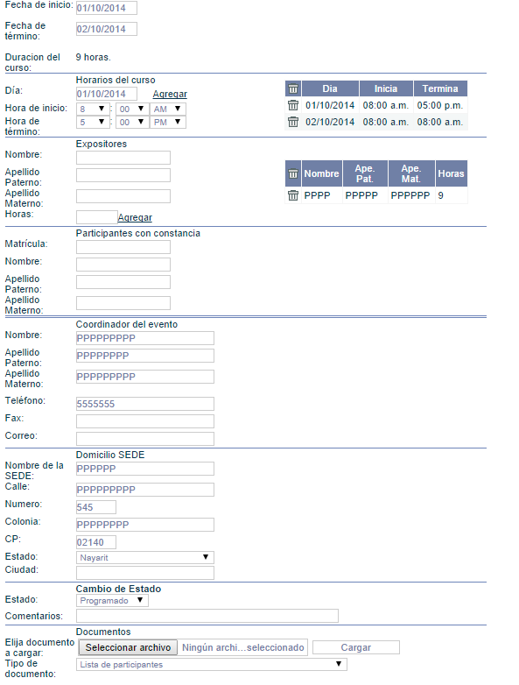
AMIB – CURSOS Y EVENTOS
INSTITUTOS
Registro de Cursos y Eventos -> Detalle de curso
(Componente múltiple)
(Componente múltiple)
(Componente múltiple)
(Componente de domicilio)
(Selecciona código postal y rellena datos como el componente que esta en la página AMIB)
Calle
Num. Ext.
Num. Int.
(Componente subir documentos)

